Slide 1
Casa Digitale del Cittadino
Ivan Bernabucci
ESSIT
Dipartimento Innovazione Tecnologica
Sala Protomoteca| Roma, 09 Maggio 2017

Slide 2


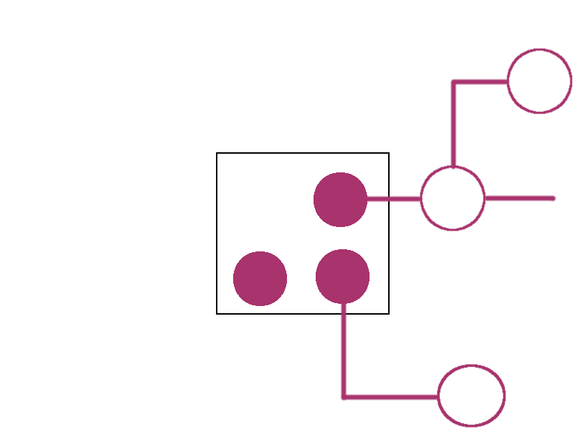

CONTESTO 1/2
Progetto :: CASA DIGITALE DEL CITTADINO
ESIGENZA
Semplificazione – Modernizzazione interazione servizi della P.A.
Processo di digitalizzazione
PA
..using digital technologies as an integrated part of governments’ modernisation strategies can unlock further economic and social benefits for society as a whole.
(EU Action Plan 2016-2020)

Slide 3


CONTESTO 2/2
Azione Prioritarie di Roma Semplice Linee programmatiche 2016-2021 (DGC N20 24/01/2017)
Finalità
COMUNICAZIONE :: La pubblica amministrazione offre a cittadini ed alle imprese i propri servizi online, comunica l'avvio di ogni procedimento amministrativo che li riguardi, apre un canale aperto di comunicazione;
FACILITA’ DI INTERAZIONE :: Cittadini ed imprese devono trovare in un solo luogo i servizi necessari, fare operazioni in pochi passaggi dovunque si trovino, e con i propri mezzi di interazione, la risposta agli atti necessari;
[INTEGRAZIONE CON SERVIZI ESTERNI :: Le imprese possono utilizzare i dati disponibili "in modalità open" per la realizzazione di nuovi servizi e applicazioni da offrire al’utente della casa.]*
European eGovernment
Action Plan 2016-2020
Strategia per la Crescita Digitale

Slide 4
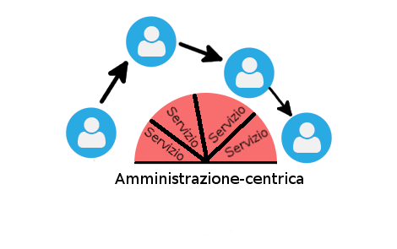
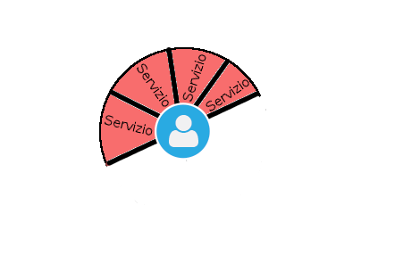
DESCRIZIONE 1/6
Casa Digitale del Cittadino :: Ambiente virtuale di aggregazione e gestione dei servizi profilati offerti dalla pubblica amministrazione
Pannello di Controllo (accessibile attraverso il Portale di Roma Capitale)
Usabilità e Semplicità di interazione
Possibilità di personalizzazione dell’interfaccia
Possibilità di riconoscere i bisogni dell'utente
Capacità di favorire la partecipazione dell'utente
Cittadino-centrico
Amministrazione-centrico

Slide 5

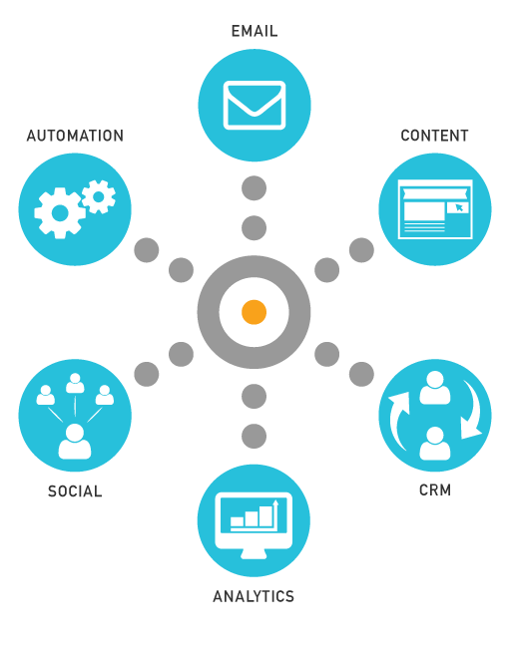
DESCRIZIONE 2/6
Cambio di Paradigma di approccio :: da passivo ad attivo
Interazione servizi presenti e in progettazione
Casa Digitale del Cittadino
Ecosistema Attivo
semplificare i passaggi per effettuare le operazioni
organizzare le informazioni proprie del cittadino in maniera funzionale e personalizzata
notificare al Cittadino: scadenze, pagamenti, appuntamenti in maniera automatizzata
fornire elenchi di servizi e punti di interesse
permettere la partecipazione del cittadino ai sondaggi

Slide 6

DESCRIZIONE 4/6
Integrazione piattaforme abilitanti
SPID (Sistema Pubblico Identità Digitale)
ANPR (Anagrafe Nazionale della Popolazione Residente)
Pago PA (Nodo dei Pagamenti Pubblica Amministrazione)
…
SPID
PagoPA
ANPR

Slide 7



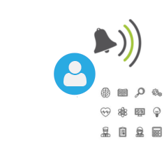
DESCRIZIONE 3/6
Elenco dei servizi integrati a disposizione dell’utente
Gestione dell’utente
Accesso, autenticazione, anagrafica utente
Gestione servizi di CRM
Workflow di gestione ticket, gestione newsletter, knowledge base/FAQ,..
Integrazione servizi dematerializzati
Pagamenti, gestione documentale,..
Servizi predittivi
Notifiche, eventi: il sistema anticipa i bisogni/domande di servizio sulla base del profilo e notifica sui canali scelti dall’utente i servizi di proprio interesse

Slide 8

DESCRIZIONE 5/6
Approccio Progressivo nell'inclusione delle funzionalità
Prima Fase:
Inclusione dei servizi online offerti dal comune di Roma
Seconda Fase:
Inclusione dei servizi in progettazione
Servizi per la Scuola
Sportello unico Atttività produttive
Sportello unico per l'Edilizia
Nodo dei Pagamenti
…
Servizi futuri inclusi nel nuovo Portale Istituzionale

Slide 9
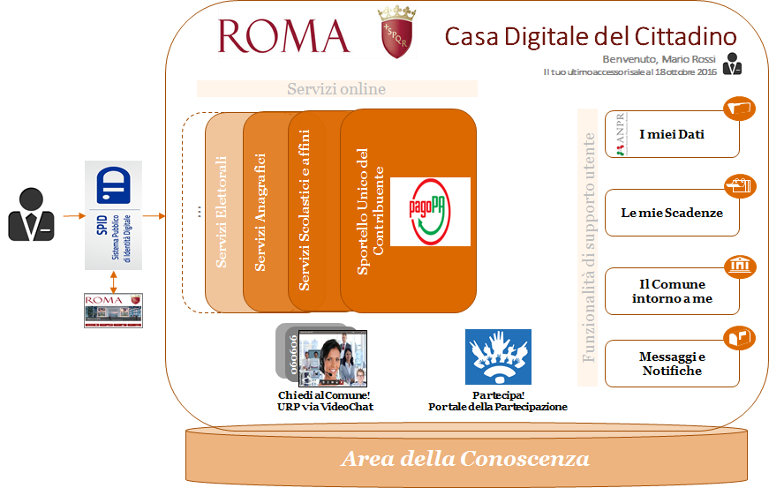
DESCRIZIONE 6/6
Schema Funzionale Casa Digitale del Cittadino

Slide 10

Obiettivi e Ricadute
Per il Cittadino
USER EXPERIENCE
Facilitare l'approccio digitale nell'utilizzo delle risorse della pubblica amministrazione
PA
Miglioramento rapporto cittadino - amministrazione

Slide 11


Obiettivi e Ricadute
Per l’Amministrazione
EFFICACIA SERVIZI
Miglioramento dell’integrazione dei servizi gestionali
Miglioramento del processo di monitoraggio
Casa Digitale del Cittadino
Infrastuttura compatibile con il progetto AGENDA DIGITALE a livello Nazionale

Slide 12
Grazie per l’attenzione!
ivan.bernabucci@comune.roma.it

